Slide 1
Projekt realizowany pod nadzorem Ministerstwa Edukacji Narodowej VULCAN kompetencji w MAŁOPOLSKICH SAMORZĄDACH
Notes:
Zadać pytanie uczestnikom czym jest dla WAS Edukacja
Co trzeba zrobić żeby wygrać wybory samorządowe, proszę o wypisanie wszystkich działań.
KLUCZ – Musimy zmienic nasze myslenie o edukacji postawić ją na pierwszym miejszcu aby stałą się siłą napedową dla rozwoju gminy i powiatu.

Slide 2
Przykłady planów strategicznych (planów rozwoju oświaty z pilotażu), plusy i minusy, przykłady dobrych praktyk samorządowych
Moduł IV
autor: Dorota Tomaszewicz

Slide 3
Cel ogólny
Określanie mocnych i słabych stron przykładowych planów strategicznych (planów rozwoju oświaty z pilotażu)
Przykłady planów strategicznych (planów rozwoju oświaty z pilotażu)
analiza i ocena mocnych stron
rozwiązania w zakresie doskonalenia nauczycieli w formie procesowego wspomagania
2. Przykłady dobrych praktyk samorządowych

Slide 4
Praca w 4 grupach (30 minut)
Każda grupa otrzymuje jeden plan rozwoju oświaty do oraz kartki w kolorze czerwonym, zielonym i białawym
Zadaniem zespołów jest przeanalizowane przykładowych planów rozwoju oświaty
Na zielonych kartkach zarejestrowanie mocnych stron planu
Na czerwonych kartkach słabe strony planu
Na białych kartkach wypunktowanie rozwiązania w zakresie doskonalenia nauczycieli w formie procesowego wspomagania
Notes:
Palny są dostępne pod linkiem: https://www.ore.edu.pl/2018/06/lokalne-plany-rozwoju-oswiaty-oraz-wspomagania-szkol/

Slide 5
Runda do wyczerpania
Mocne i słabe strony planów

Slide 6
Runda do wyczerpania
Rozwiązania w zakresie doskonalenia nauczycieli w formie procesowego wspomagania

Slide 7
https://www.youtube.com/watch?v=vx5bzwKrqXE&list=PLSHIqPCSNDscHEf5-JEvJ4vGz00DdLSvv
Notes:
Propozycje filmów do wyboru przez Trenera w zależności od typu JST:
https://www.youtube.com/watch?v=vx5bzwKrqXE&list=PLSHIqPCSNDscHEf5-JEvJ4vGz00DdLSvv
Do wyboru: Gmina Miasta Rypin, Miasto i Gmina Pszczyna, Miasto Braniewo, Miasto Brodnica, Miasto Żory, Powiat Bocheński

Slide 8
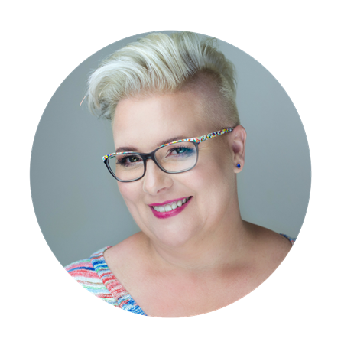
Dziękuję za uwagę
Dorota Tomaszewicz
Ekspert merytoryczny
Coach ICC ☺ trener ☺ asesor AC/DC ☺ ekspert ORE

